Slide 1
Institutions et outils de maîtrise du foncier agricole
Formation FNE IdF
17/11/2022
Préservation et valorisation du foncier agricole
Terre de Liens
un exemple d’action citoyenne
Thierry Lemaire
Terre de Liens Ile de France
Notes:
Pourquoi TDL existe :
En France, en moyenne depuis 10 ans, 44000 ha ont été artificialisés par an, soit l’équivalent d’un département qui disparait tous les 13 ans
Conséquence : moins de terres agricoles
Environ 25% des agriculteurs seront à l’âge de la retraite d’ici 2030 (soit 8 ans) dont 1/3 sans repreneur identifié
Conséquence : de – en – de paysans
2/3 des surfaces, aujourd’hui libérées, vont conduire à l’agrandissement d’exploitations existantes
Conséquence : des fermes de + en + grandes et difficile à transmettre
Déf artificialisation galopante : sols bâtis, sols revêtus ou stabilisés (routes, voies ferrées, parkings, chemins, terrains vagues, espaces verts urbains, équipement sportifs et de loisirs..).
Modèle agricole conventionnel qui dégrade la terre (pesticides, labours profonds, monocultures ..)

Slide 2
Le contexte foncier en France
Près de 55 000 ha artificialisés par an, soit 5 fois la surface de Paris
Environ 25% des agriculteurs seront à l’âge de la retraite d’ici 2030 dont 1/3 sans repreneur identifié
2/3 des surfaces libérées vont à l’agrandissement d’exploitations existantes
Le prix de l’hectare a augmenté de + 50% en 20 ans
La propriété agricole est de plus en plus sous formes sociétaires, familiales ou … « capitalistes »
Notes:
Pourquoi TDL existe :
En France, en moyenne depuis 10 ans, 44000 ha ont été artificialisés par an, soit l’équivalent d’un département qui disparait tous les 13 ans
Conséquence : moins de terres agricoles
Environ 25% des agriculteurs seront à l’âge de la retraite d’ici 2030 (soit 8 ans) dont 1/3 sans repreneur identifié
Conséquence : de – en – de paysans
2/3 des surfaces, aujourd’hui libérées, vont conduire à l’agrandissement d’exploitations existantes
Conséquence : des fermes de + en + grandes et difficile à transmettre
Déf artificialisation galopante : sols bâtis, sols revêtus ou stabilisés (routes, voies ferrées, parkings, chemins, terrains vagues, espaces verts urbains, équipement sportifs et de loisirs..).
Modèle agricole conventionnel qui dégrade la terre (pesticides, labours profonds, monocultures ..)

Slide 3
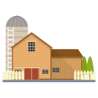
Chiffres clés en Ile-de-France
1^{ers} résultats recensement agriculture 2020
Source www.agreste.agriculture.gouv.fr
Surface agricole utile (SAU):
En 1970: 639 000 ha
En 2020: 564 000 ha
Nb d’exploitations agricoles :
En 1970: 14 000
En 2020: 4 425
Moyenne des surfaces des exploitations agricoles :
En 1970: 43 ha
En 2020: 127 ha
Essor de l’agriculture biologique en Ile de France :
+ 11% d’exploitations certifiées ou en conversion en 2020 contre 2% en 2010
Productions concernées : fruits, légumes, laits, œufs et volailles
Notes:
Recensement agriculture 2020
Source www.agreste.agriculture.gouv.fr - Ministère de l’Agriculture et de l’Alimentation
Réalisé tous les 10 ans, le recensement agricole permet d’avoir une vision précise et exhaustive de l’agriculture à une échelle géographique fine et d’en analyser ses évolutions. Sont interrogées l’ensemble des exploitations agricoles, selon critères notamment activité et minimum de SAU

Slide 4
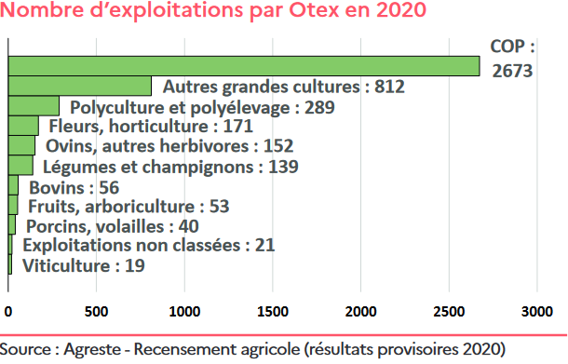
L’AGRICULTURE FRANCILIENNE
Notes:
Pourquoi TDL existe :
En France, en moyenne depuis 10 ans, 44000 ha ont été artificialisés par an, soit l’équivalent d’un département qui disparait tous les 13 ans
Conséquence : moins de terres agricoles
Environ 25% des agriculteurs seront à l’âge de la retraite d’ici 2030 (soit 8 ans) dont 1/3 sans repreneur identifié
Conséquence : de – en – de paysans
2/3 des surfaces, aujourd’hui libérées, vont conduire à l’agrandissement d’exploitations existantes
Conséquence : des fermes de + en + grandes et difficile à transmettre
Déf artificialisation galopante : sols bâtis, sols revêtus ou stabilisés (routes, voies ferrées, parkings, chemins, terrains vagues, espaces verts urbains, équipement sportifs et de loisirs..).
Modèle agricole conventionnel qui dégrade la terre (pesticides, labours profonds, monocultures ..)

Slide 5
Le marché foncier agricole en IDF
en 2020
SAU total IdF = 583 336 ha
Marché Foncier agricole | 7 679 ha | libre | 2 259
 |  | occupé | 5 420
Marché sociétaire agricole | 25 784 ha | familial | 18 050
 |  | non familial | 7 734
Acquisitions SAFER | 1012 ha | Source SAFER
Notes:
Pourquoi TDL existe :
En France, en moyenne depuis 10 ans, 44000 ha ont été artificialisés par an, soit l’équivalent d’un département qui disparait tous les 13 ans
Conséquence : moins de terres agricoles
Environ 25% des agriculteurs seront à l’âge de la retraite d’ici 2030 (soit 8 ans) dont 1/3 sans repreneur identifié
Conséquence : de – en – de paysans
2/3 des surfaces, aujourd’hui libérées, vont conduire à l’agrandissement d’exploitations existantes
Conséquence : des fermes de + en + grandes et difficile à transmettre
Déf artificialisation galopante : sols bâtis, sols revêtus ou stabilisés (routes, voies ferrées, parkings, chemins, terrains vagues, espaces verts urbains, équipement sportifs et de loisirs..).
Modèle agricole conventionnel qui dégrade la terre (pesticides, labours profonds, monocultures ..)

Slide 6
Un marché du foncier agricole très fermé en IDF
Un prix de l’hectare très élevé du fait de la qualité des terres mais aussi de la pression urbaine (7750 €/ha en moyenne)
2/3 des surfaces libérées vont à l’agrandissement d’exploitations existantes
Des unités de production de plus en plus importantes, de plus en plus chères et de moins en moins accessibles au particulier
L’externalisation des travaux agricoles progresse
La part sociétaire augmente également et échappe au système de régulation
Notes:
Pourquoi TDL existe :
En France, en moyenne depuis 10 ans, 44000 ha ont été artificialisés par an, soit l’équivalent d’un département qui disparait tous les 13 ans
Conséquence : moins de terres agricoles
Environ 25% des agriculteurs seront à l’âge de la retraite d’ici 2030 (soit 8 ans) dont 1/3 sans repreneur identifié
Conséquence : de – en – de paysans
2/3 des surfaces, aujourd’hui libérées, vont conduire à l’agrandissement d’exploitations existantes
Conséquence : des fermes de + en + grandes et difficile à transmettre
Déf artificialisation galopante : sols bâtis, sols revêtus ou stabilisés (routes, voies ferrées, parkings, chemins, terrains vagues, espaces verts urbains, équipement sportifs et de loisirs..).
Modèle agricole conventionnel qui dégrade la terre (pesticides, labours profonds, monocultures ..)

Slide 7
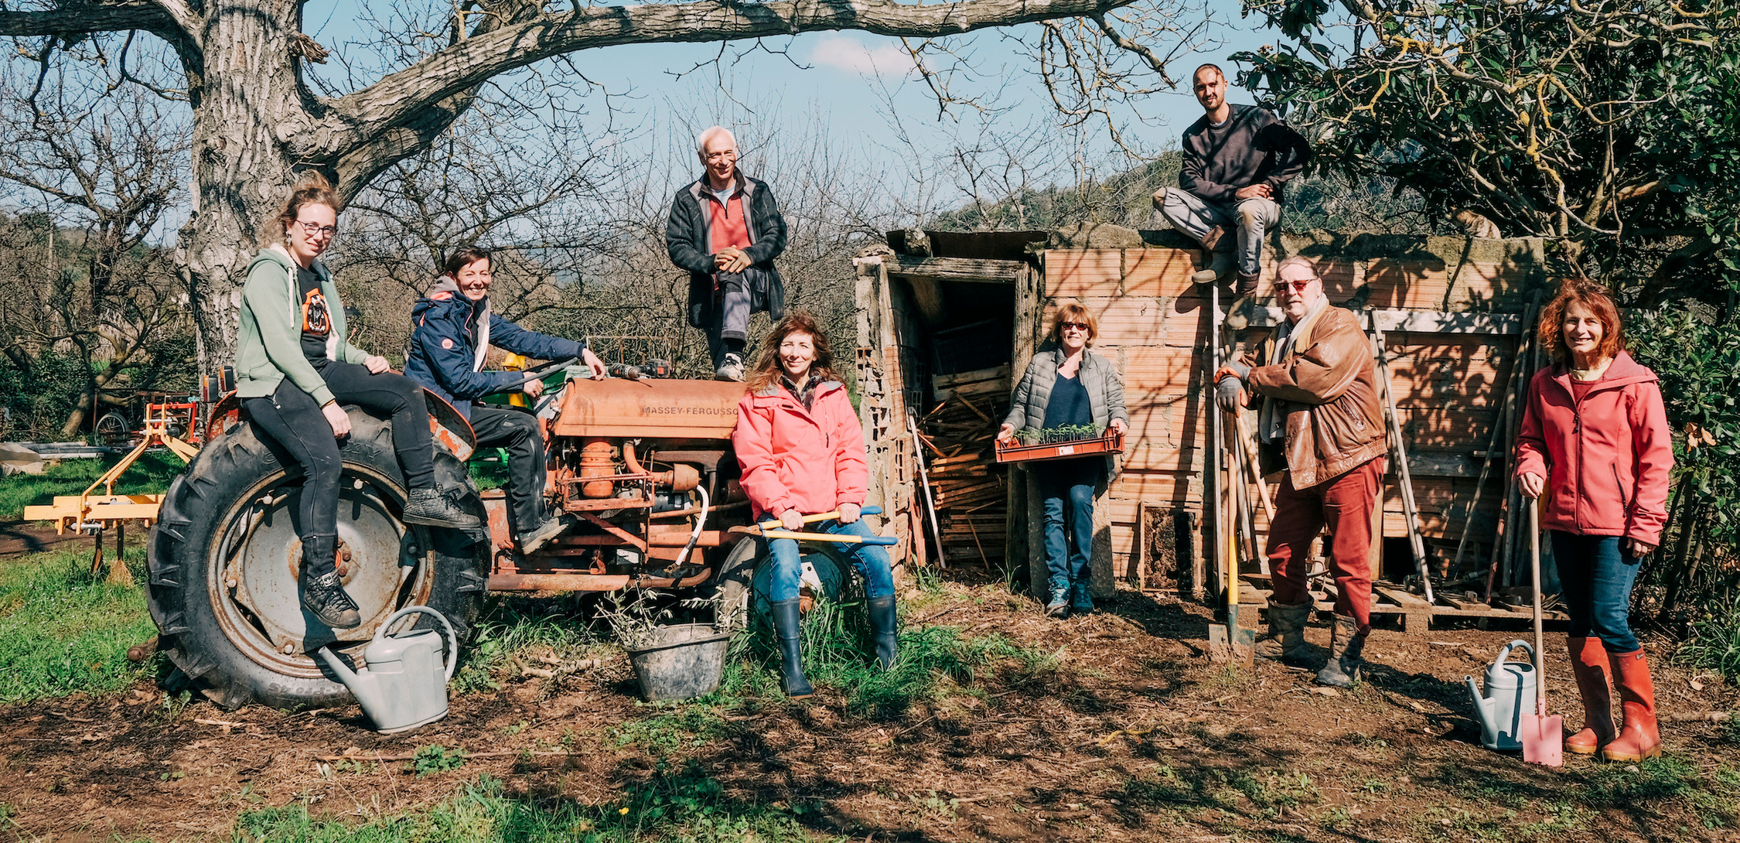
Le mouvement
Terre de Liens
Crédits photos: Sandrine Mulas, Jean Pierre Desbordes, Christophe Bayle
Mars 2022
Notes:
Rappel de l’objectif de la formation : comprendre le mouvement TDL plus en profondeur sur :
Le contexte
Le fonctionnement des instances et l’interaction entre elles
La différence entre adhérent, donateur et actionnaire
Les modalités d’achat des terres grosse maille
Les chiffres clès : nb de fermes, nb de membres
Le rôle de l’AT TDL IDF
Où sont situées les fermes TDL
Être bénévole : quelles sont les possibilités qui vous sont offertes

Slide 8
Terre de liens a été créé en 2003 par des hommes et des femmes provenant : - du monde agricole - de l’économie sociale et solidaire - de l’éducation populaire
qui ont décidé d’agir concrètement pour : - la protection à long terme des terres agricoles - l’installation de paysans et paysannes - une agriculture respectueuse des écosystèmes - des liens courts entre producteurs et consommateurs

Slide 9
2
Groupe local
Groupe local
Groupe local
2007
FONCIERE TdL
S.A. à commandite
Achat et gestion de terres agricoles
ESUS (ent. solidaire d’utilité sociale)
SIEG (Services d’Intérêt Economique Général)
AT IDF
2011
1
Fait appel à l’épargne solidaire
Sous contrôle de l’AMF
Valeur de l’action : 104 €
Engagement à ne pas revendre
FEDERATION
NATIONALE
3
FONDATION TdL
Reconnue utilité publique
Habilitée à recevoir dons & legs
Reçoit ou acquiert du foncier agricole
Peut recevoir des subventions publiques d’investissement
Association Nationale TDL
2009
2003
19 associations territoriales
+ 9000 donateurs en 2021
Inaliénabilité des biens reçus ou acquis
Notes:
RESEAU ASSOCIATIF : socle du mouvement créée en 2003 (20 ans en 2023) puis fédé nationale => 19 AT : MOE projet TDL dans territoires => mise en réseau de partenaires, sensibilisation du grand public et des institutions et l’accompagnement de projets d’installation agricole dans leur région
Asso TDL IDF présente depuis 2005 – depuis 03/11/2011 ASSO -
Objectif : favoriser l’accès à la terre aux porteurs de projets + sensibiliser les citoyens aux enjeux de la préservation du foncier agricole.
FONCIERE créée en 2006
1ère structure d’investissement solidaire appliqué à la gestion du foncier agricole et du bâti rural
Juridiquement : Soc en commandite par action à capital variable = SCA
Permet de placer son épargne (ESS) dans un projet à haute valeur sociale et écologique via souscriptions actions qui confèrent à son détenteur la propriété d’une partie du capital avec les droits associés
Choix la forme juridique : permet de mobiliser citoyens via ESS en sécurisant le projet => engagement de non revente des fermes = garantie pour les actionnaires de non spéculation foncière + sécurité pour les paysans)
En conclusion :
COLLECTE auprès des particuliers – associations – entreprises
ACHETE : sort les terres du marché spéculatif
LOUE : cadre d’un BRE – installation agricole
FONDATION : reconnue UP :
structure solide – statut plus sécurisé – fermes de la fondation => fermes dites sanctuarisées
Habilitée à recevoir dons, legs, subventions publiques et mécénats : avantages fiscaux donateurs
Dons : montant au choix – don mensuel – => déduction fiscale

Slide 10
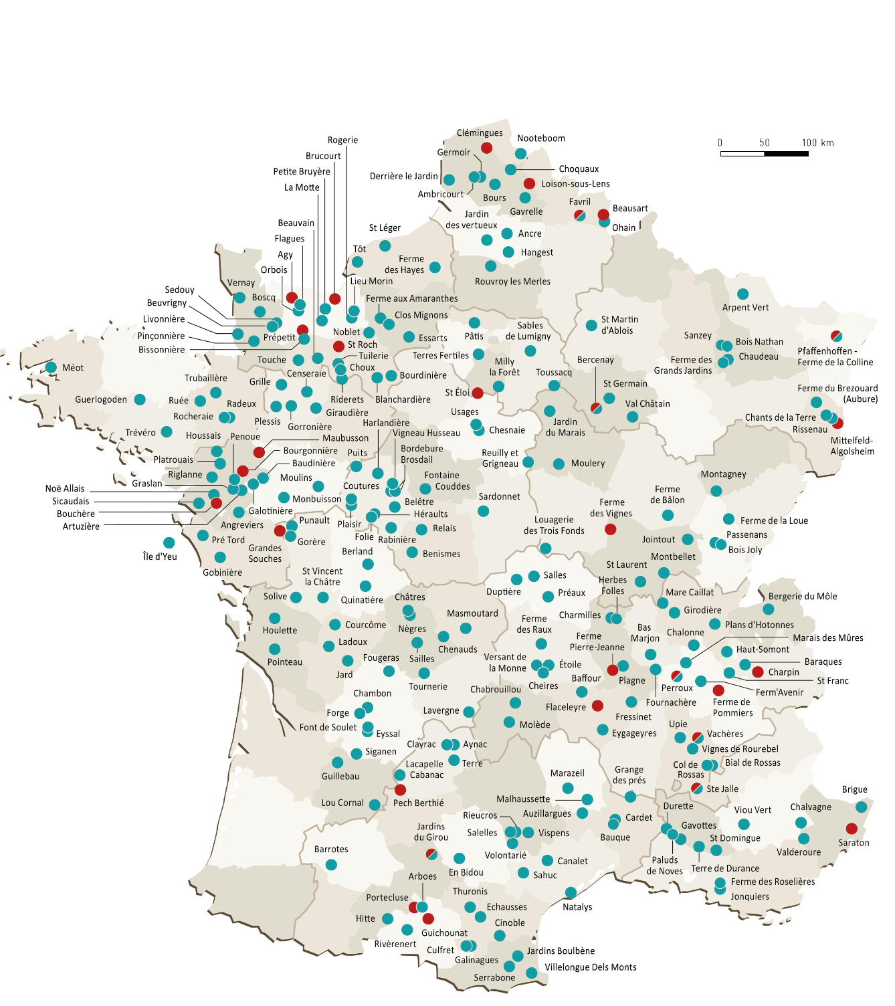
Cartographie des fermes Terre de Liens
300 fermes acquises et mises à bail (BRE)
400 fermiers
7500 hectares préservés
Acquisition par la Foncière
Donation ou acquisition par la Fondation
Co-acquisition Foncière / Fondation
Mise à jour janvier 2022
Notes:
Différence entre fermes appartenant à la foncière et celles appartenant à la fondation
Quelques chiffres clés 2021 :
600 emplois créés sur les fermes de TDL, soit l’équivalent d’un actif pour 13ha
Taille moyenne des fermes TDL 27 ha c/ 60 ha à l’échelle nationale
Résultats liés au mode de production bio, générateur d’emplois, ex. certaines fermes développent // une activité de transformation
80% des fermes TDL commercialisent en vente directe
soit sur les marchés,
soit dans la boutique à la ferme
Soit en réseau AMAP
Soit magasin de producteurs
100 % des fermes en AB ou en conversion

Slide 11
Terre de Liens, un mouvement citoyen
en Ile de France
6805 membres
2993 actionnaires
3 474 donateurs
1 046 adhérent.es
+ 100 bénévoles
6 salariées
+ de 15 groupes locaux
38 000 personnes soutenant financièrement le projet politique et citoyen porté par Terre de Liens sur le territoire national
1200 bénévoles
+ de 100 salarié.es
adhésions
dons
souscriptions
Travaillent ensemble à l’échelle nationale et dans toutes les régions de France pour mettre en œuvre notre projet

Slide 12
Un réseau associatif et une fédération nationale
19 associations territoriales (régionales)
Recherchent et pré-instruisent les projets d’acquisitions foncières Foncière et/ou Fondation
Travaillent avec les collectivités locales (PAT, installations, etc.)
Sensibilisent et mobilisent les citoyens
Organisent le plaidoyer à l’échelle régionale
La Fédération nationale
Organise le plaidoyer à l’échelle nationale (le public, les politiques, les institutionnels, etc.)
Travaille avec les ministères, les organismes agricoles, de recherches etc.
Contribue à la cohérence globale du mouvement
Produit des outils collectifs pour le mouvement (Centre de Ressources)

Slide 13
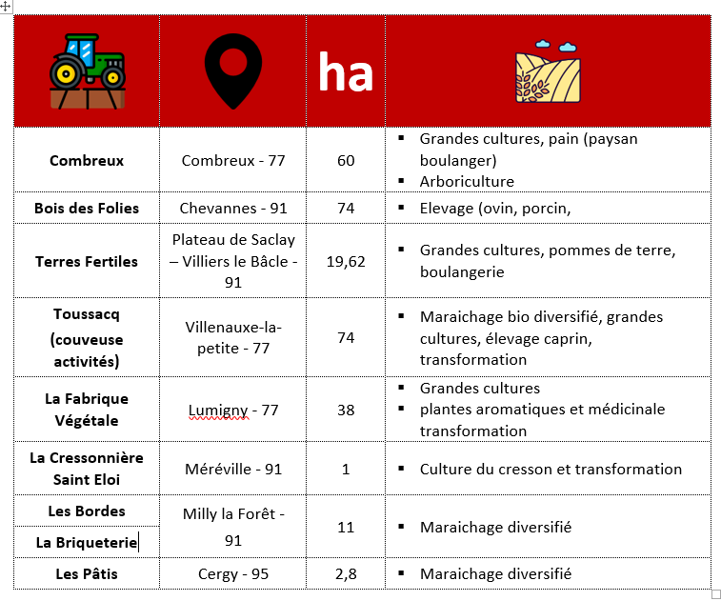
9 fermes Terre de Liens en Île-de-France

Slide 14
Notes:
Cartographie des fermes TDL à date
Chevannes : acquise fin 2021

Slide 15
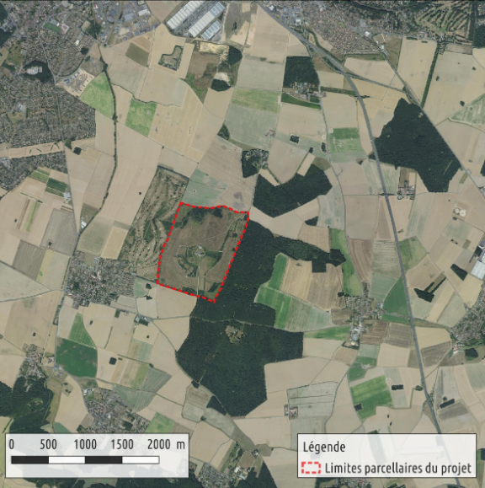
La ferme du Bois des Folies
Chevannes (91)
Notes:
Histoire du site et du projet :
Avant années 60 : utilisation agricole
1961 – 1994 : centre émetteur DGAC
1995 -2015 : DGAC toujours propriétaire accueille les 24h tout terrain une fois par an
2017 : abandon d’un projet d’aire de passage de gens du voyage contre lequel élus et citoyens se sont mobilisés
2019 : intervention SAFER pour s’opposer à une vente aux enchères
Le site laissé en friche depuis 2015 intéresse différents acteurs pour son intérêt environnemental (zone humide sur 34ha) et la possibilité d’y redynamise l’agriculture : PNR / Agglo / mairie / département….
Des paysans locaux informent Terre de Liens et Abiosol du projet mais non intégrés dans les différents échanges entre partenaires avant la publication de l’appel à candidature le 01/08/19
Contacté à ce moment par la CDCB qui est intéressé par le site pour ses enjeux environnementaux et souhaite l’acquérir pour réaliser de la compensation écologique. Le partenariat CDCB /TDL convainc les acteurs locaux car assure une pérennisation des enjeux agricoles et environnementaux du site (participation à une réunion avec PNR/agglo/mairie/dpt courant septembre 2019)
Le projet a été présenté et validé en CT SAFER le 30/09/19. On sait que le département et le PNR ont défendu le projet, qui n’étais pas forcément bien reçu par « la profession » (FNSEA / Chambre)

Slide 16
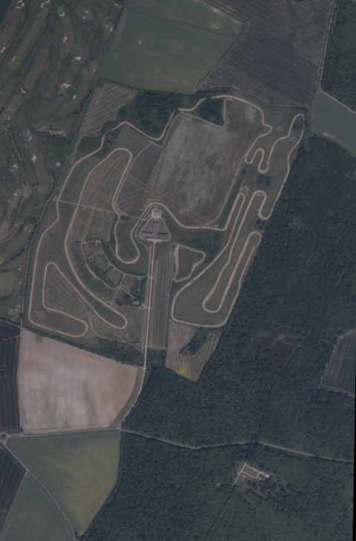
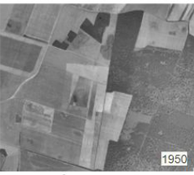
La ferme du Bois des Folies
Chevannes (91)
Histoire du site
Avant 1960 - bois et cultures
1961 – 1994
Centre émetteur DGAC
1995 : Pistes 4 X 4
Notes:
Histoire du site et du projet :
Avant années 60 : utilisation agricole
1961 – 1994 : centre émetteur DGAC
1995 -2015 : DGAC toujours propriétaire accueille les 24h tout terrain une fois par an
2017 : abandon d’un projet d’aire de passage de gens du voyage contre lequel élus et citoyens se sont mobilisés
2019 : intervention SAFER pour s’opposer à une vente aux enchères
Le site laissé en friche depuis 2015 intéresse différents acteurs pour son intérêt environnemental (zone humide sur 34ha) et la possibilité d’y redynamise l’agriculture : PNR / Agglo / mairie / département….
Des paysans locaux informent Terre de Liens et Abiosol du projet mais non intégrés dans les différents échanges entre partenaires avant la publication de l’appel à candidature le 01/08/19
Contacté à ce moment par la CDCB qui est intéressé par le site pour ses enjeux environnementaux et souhaite l’acquérir pour réaliser de la compensation écologique. Le partenariat CDCB /TDL convainc les acteurs locaux car assure une pérennisation des enjeux agricoles et environnementaux du site (participation à une réunion avec PNR/agglo/mairie/dpt courant septembre 2019)
Le projet a été présenté et validé en CT SAFER le 30/09/19. On sait que le département et le PNR ont défendu le projet, qui n’étais pas forcément bien reçu par « la profession » (FNSEA / Chambre)

Slide 17
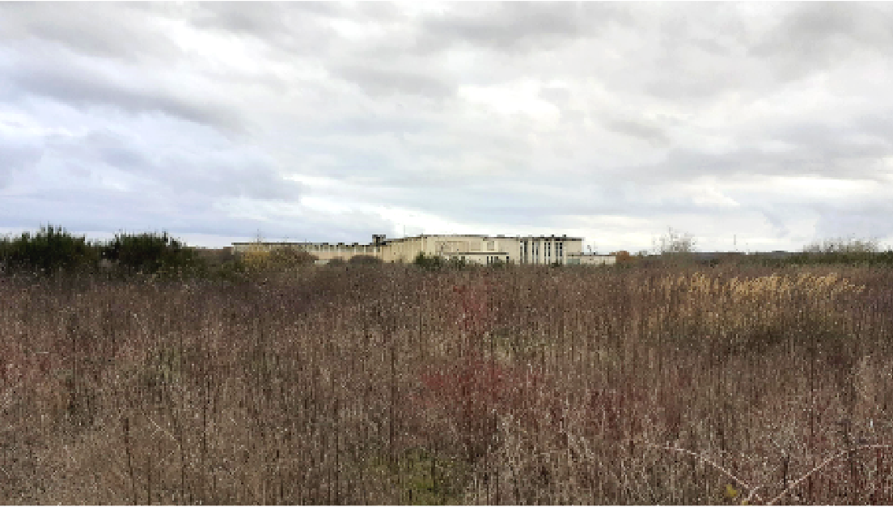
Le Bois des Folies - Chevannes (91)
2010 : Projet d’aire de passage des gens du voyage

Slide 18
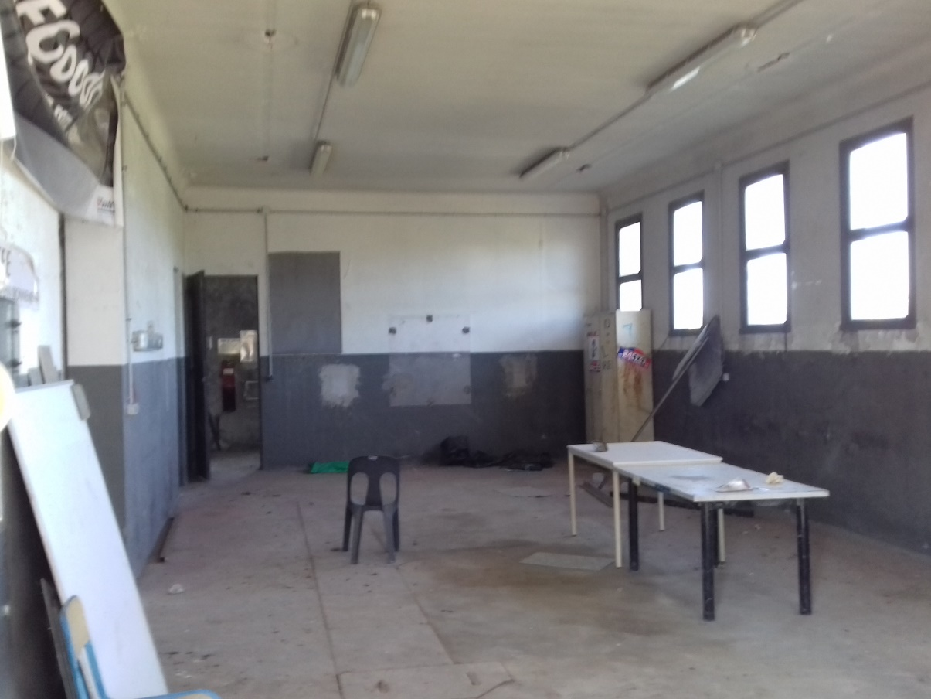
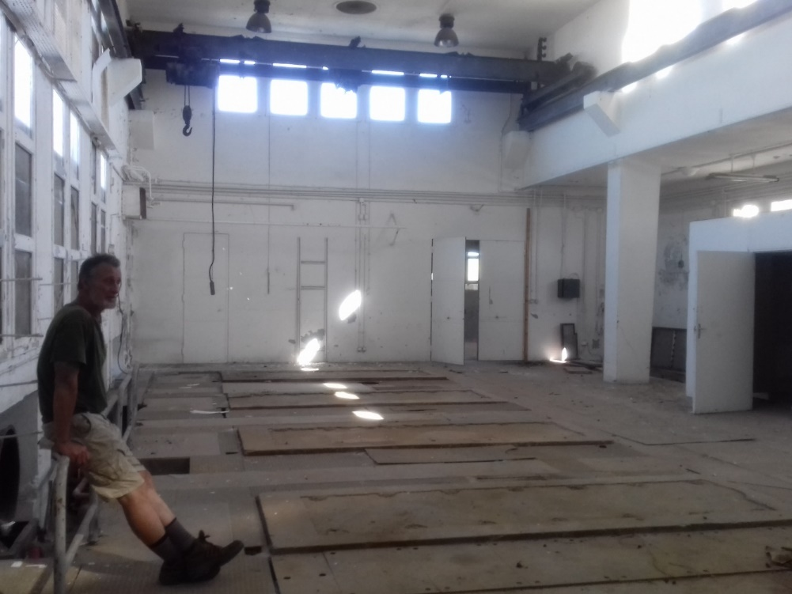
Le Bois des Folies - Chevannes (91)

Slide 19
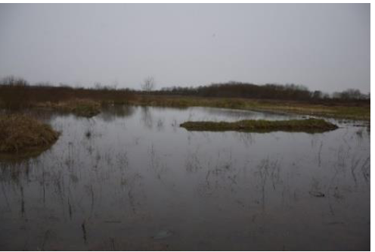
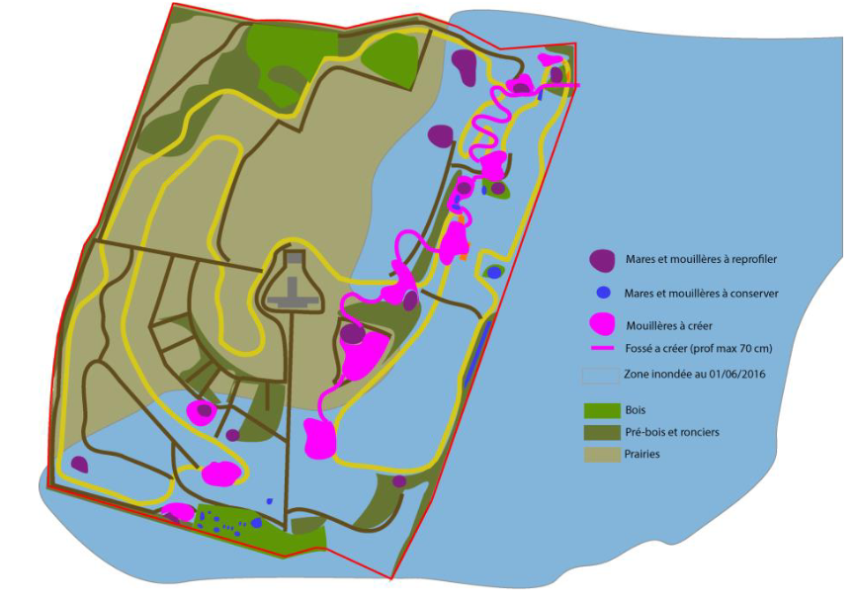
La ferme du Bois des Folies
2016 : inondations
Source PNR Gâtinais français
Notes:
Ferme du Bois des folies située dans le 91 dans le secteur du Gâtinais, à 37 km au sud de Paris.
Projet d’envergure pour TDL : site 100 ha actuellement en friche, accueillera des activités diversifiées de polyculture et d’élevage.
Coacquisition porté par Terre de Liens et la Caisse des dépôts et consignations biodiversité (CDCB) permettra d’allier gestion agricole et environnementale. …
Historique : site était la propriété de l’État depuis les années 60. Hébergeait notamment un centre émetteur de la DGAC.
Une partie des terres était laissée en jouissance à des agriculteurs qui y cultivaient essentiellement des céréales.
Ensuite, le site accueille des courses de 4X4.
À partir de 2015, terres en friche. Durant toutes ces périodes et jusqu’à aujourd’hui, le bâtiment central continue d’abriter les archives de la DGAC.

Slide 20
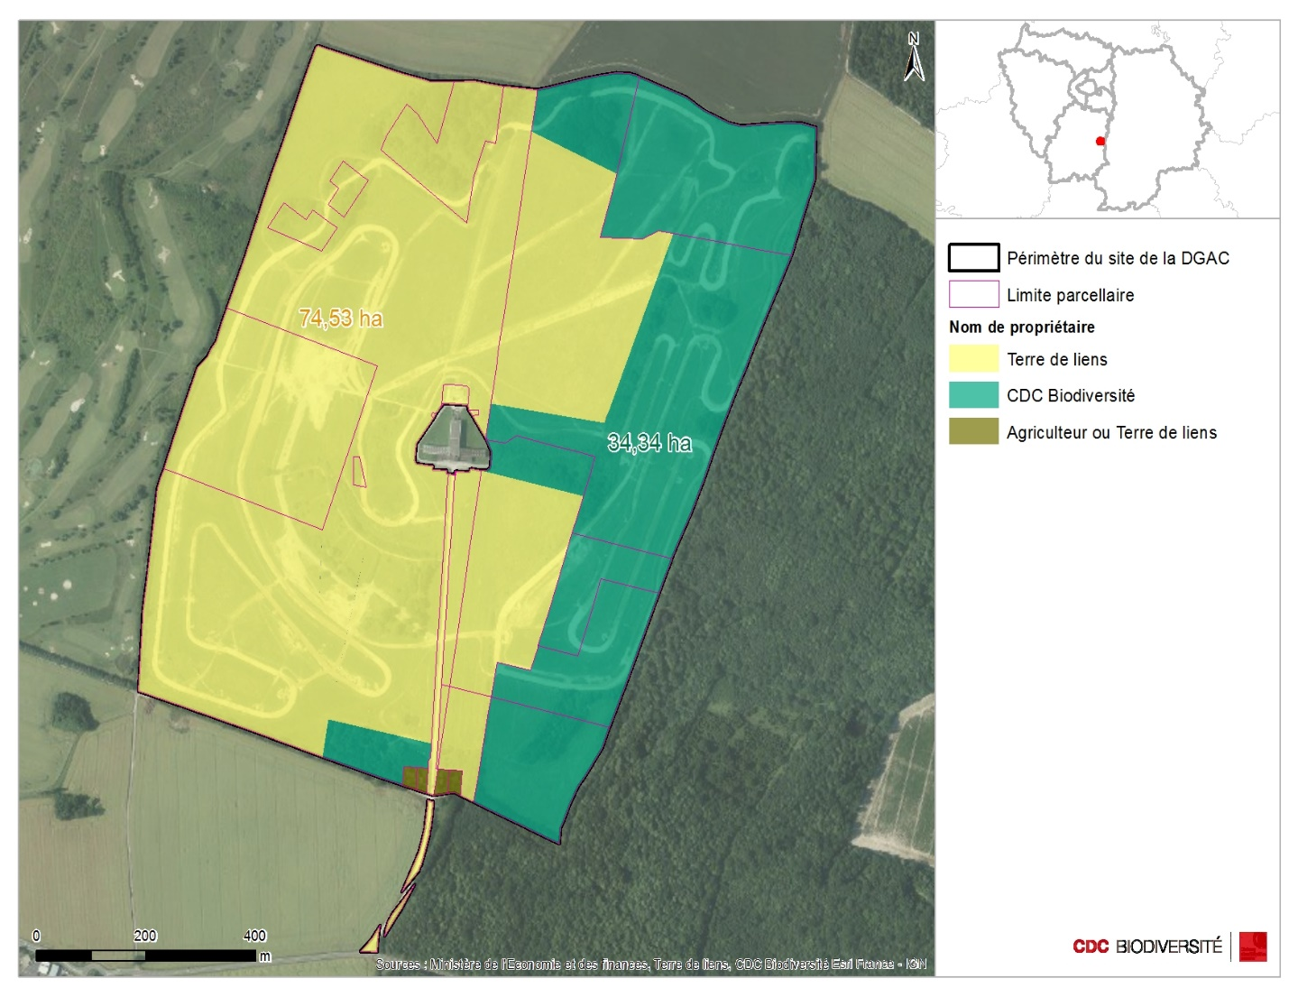
Le Bois des Folies - Chevannes (91) 2019 : Préemption SAFER
2021 : Rétrocession à TdL / CDCB
109ha au total dont 34ha zone humides (CDCB)
Un bâtiment type hangar de 500m² acquis par Foncière
Logement les agriculteurs achètent en propre les parcelles sur lesquelles se trouvent aujourd’hui des pavillons
Pas de pollution majeur pour l’activité agricole
Travaux
Mise en sécurité du bâtiment
Démolition d’un pavillon
Remise en état des terres par paysans
Notes:
Achat par la foncière d’une parcelle avec un pavillon à 0€ suite à négociation avec SAFER. Validation par la Foncière d’une enveloppe travaux de 65 000€ pour démolition du pavillon et mise en sécurité de la parcelle + mise en sécurité électrique du hangar (devis réalisés par l’AT : on est plutôt aux alentours de 25 000€ pour l’ensemble des travaux)
Pollution : un diag pollution réalisé avant la mise en vente : « aucun impact métallique ou organique significatif du droit du site ».
Des analyses agronomiques ont été réalisées : des métaux lourds mais sous les seuils. Globalement sol acide (chaulage nécessaire), de l’eau stagnante par endroit (point de vigilance pour maraîchage) et de la MO à apporter
La remise en état des terres (déblaiement des déchets, destruction des talus…) sera effectuée progressivement par les porteurs de projet (passage d’animaux, puis d’engins, si besoins faire passer un bull…)
Accès à l’eau : Point de discussion dans l’état actuel des discussions avec la SAFER !!
Un forage sur une parcelle non mis en vente. N’est plus utilisé par la DGAC, pourrait servir aux PP mais certains infos locales disent qu’il aurait été pollué par une fuite d’un réservoir de fuel….
Un forage sur la parcelle G30 = l’une des parcelle avec pavillon qui serait acheté par les PP → on n’a aucune info technique sur ce forage
D’après la Chambre : il y aurait possibilité de réaliser un nouveau forage sur le site même si on est sur la nappe de la Beauce → les porteurs de projet étudient ce point
/!\ La SAFER monte une réunion avec TdL/ Etat / PDP en décembre pour évoquer les points techniques : accès à l’eau / servitude / devenir du bâtiment des archives…..

Slide 21
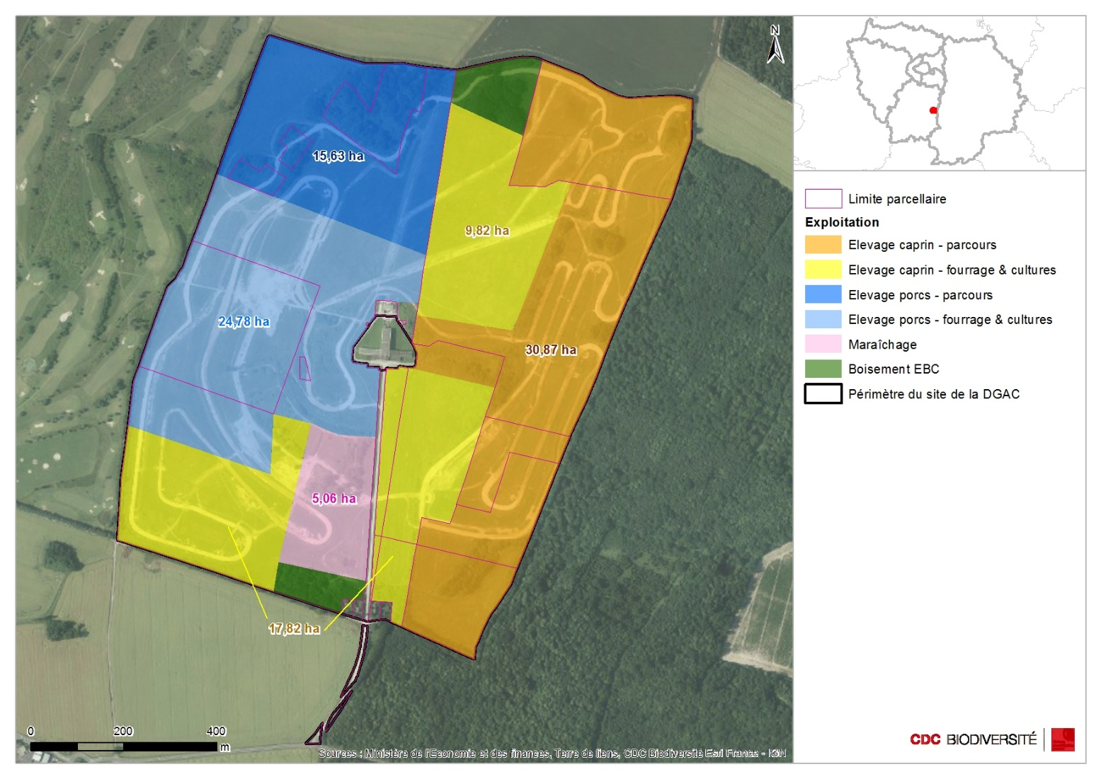
Le Bois des Folies - Chevannes (91) Le projet agricole : un collectif diversifié de polyculture-élevage
2 projets :
Ovins lait : 40ha
Porcs et agneaux plein air : 40 ha
Mise à disposition du foncier
BRE à 2 co-preneurs sur les terres Foncière
15ha de CDCB en BRE pour les éleveurs ovins
Reste CDCB en prestation éleveurs en fonction Plan de gestion.
Notes:
Julie Givaudan 32 ans maraîchage bio diversifié sur 2ha / 40 parts de récoltes
BPREA 2018/2019 / Parcours PPP en cours / prévisionnel économique réalisé avec AFOCG
Capital personnel important qui lui permet d’autofinancer son projet à 100% (projet agricole + maison)
Pas de besoin en bâti (va fonctionner avec des containers pour stockage + la maison sera tout à côté des parcelles cultivées // peu mécanisée)
Point faible : peu d’expérience (6mois, pas de saison complète chez un autre maraîcher → quelle possibilité pour salariat ou stage à partir de mars 2020 et avant le démarrage du projet ?)
Abdennour Hammad et Isabelle Thiers 33 et 32 ans
Caprin lait sur environ 60ha – achat en propre de 1000m² pour construction du bâtiment d’élevage BPREA validé début 2019 / salariat et stage dans différents élevages caprins / PPP en cours / prévisionnel économique réalisé en autonomie (Abdennour est ancien contrôleur de gestion)
Validation du financement du projet agricole par NEF / capital personnel pour maison
Keryan Sil 28 ans
Porcs plein air et brebis transhumantes (seront ponctuellement sur site, agneaux engraissés sur site)
Fils de paysans installés à 10km / études agricoles / PPP validé en 2016 mais nécessaire de revalider le stage 21h car ne s’était pas installé dans les 3 ans Validation du financement projet agricole + habitation perso par Crédit Agricole
Pas de besoin en bâti (cabanes plein air démontables, hangar démontable, tunnel pour matériel, ferma familiale proche)
Point faible : le moins investit aujourd’hui dans le projet collectif
→ Usage du hangar + possibilité de 4° projet

Slide 22
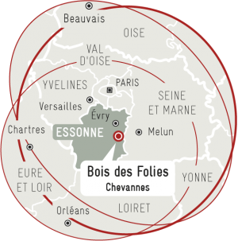
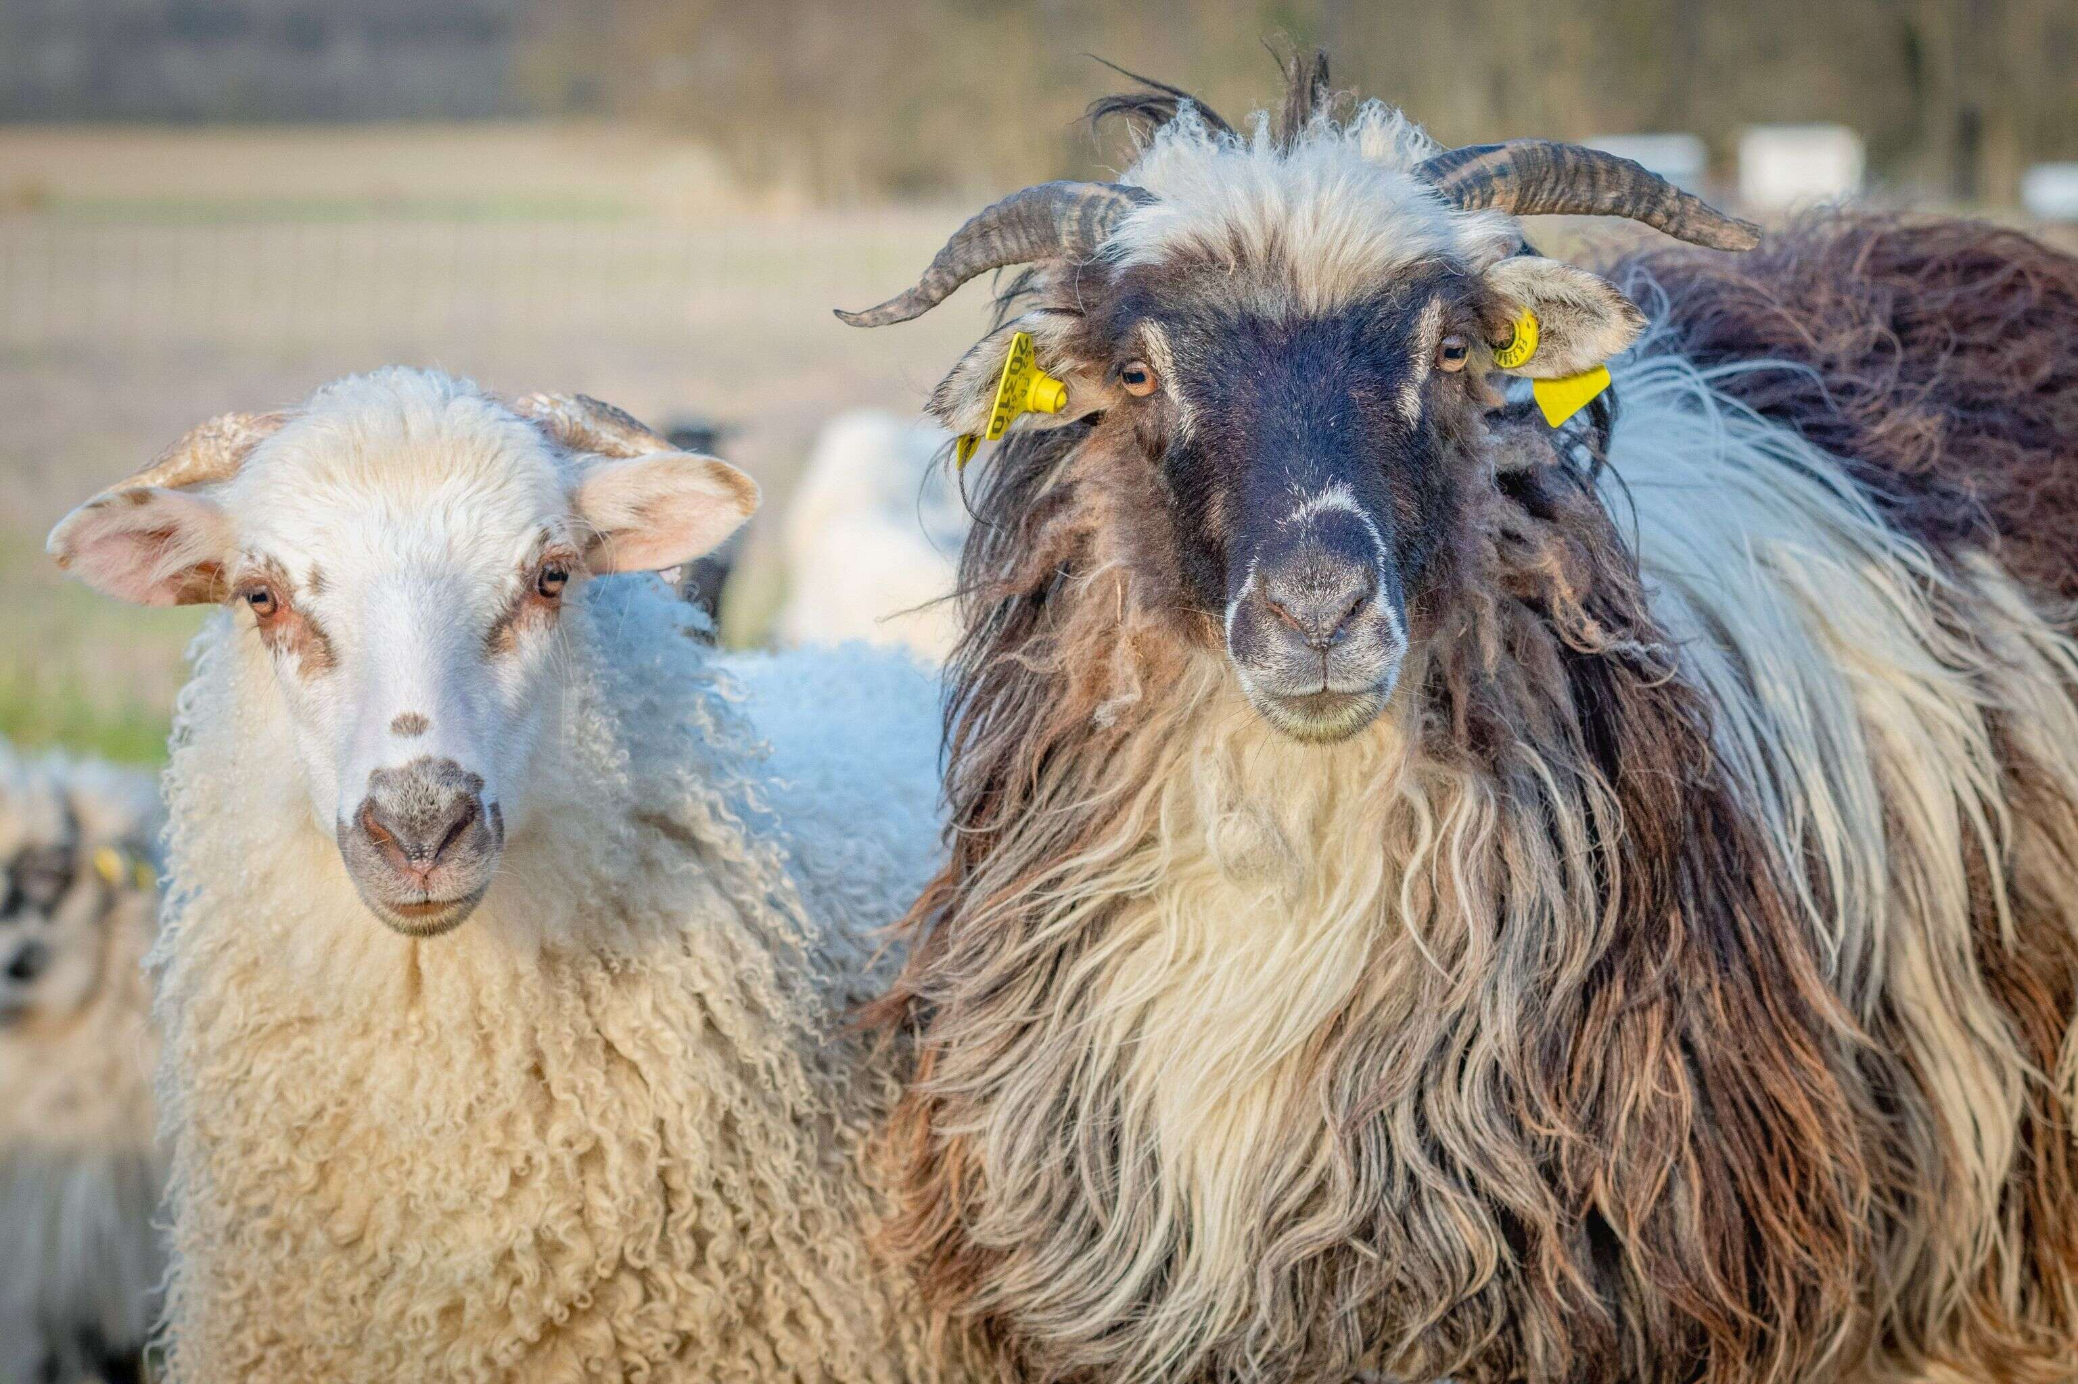
Chevannes – 91
Ferme du Bois des Folies
74 ha
Elevage (brebis et porcs en plein air, transformation fromage)
Notes:
Ferme du Bois des folies située dans le 91 dans le secteur du Gâtinais, à 37 km au sud de Paris.
Projet d’envergure pour TDL : site 100 ha actuellement en friche, accueillera des activités diversifiées de polyculture et d’élevage.
Coacquisition porté par Terre de Liens et la Caisse des dépôts et consignations biodiversité (CDCB) permettra d’allier gestion agricole et environnementale. …
Historique : site était la propriété de l’État depuis les années 60. Hébergeait notamment un centre émetteur de la DGAC.
Une partie des terres était laissée en jouissance à des agriculteurs qui y cultivaient essentiellement des céréales.
Ensuite, le site accueille des courses de 4X4.
À partir de 2015, terres en friche. Durant toutes ces périodes et jusqu’à aujourd’hui, le bâtiment central continue d’abriter les archives de la DGAC.

Slide 23
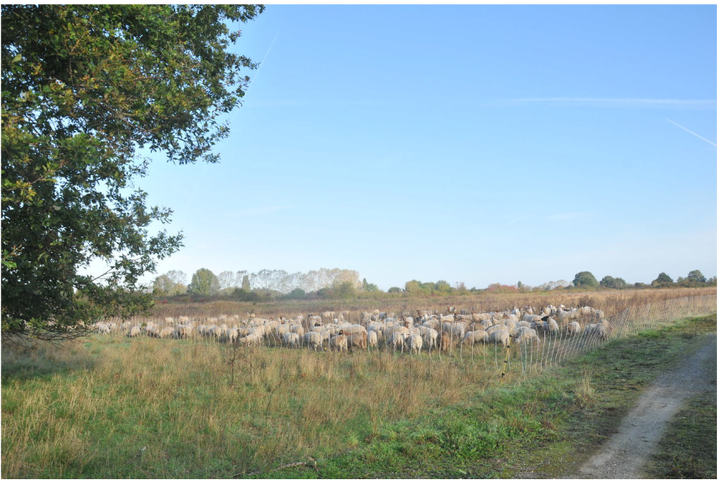
La ferme du Bois des Folies
Chevannes (91)
Notes:
Ferme du Bois des folies située dans le 91 dans le secteur du Gâtinais, à 37 km au sud de Paris.
Projet d’envergure pour TDL : site 100 ha actuellement en friche, accueillera des activités diversifiées de polyculture et d’élevage.
Coacquisition porté par Terre de Liens et la Caisse des dépôts et consignations biodiversité (CDCB) permettra d’allier gestion agricole et environnementale. …
Historique : site était la propriété de l’État depuis les années 60. Hébergeait notamment un centre émetteur de la DGAC.
Une partie des terres était laissée en jouissance à des agriculteurs qui y cultivaient essentiellement des céréales.
Ensuite, le site accueille des courses de 4X4.
À partir de 2015, terres en friche. Durant toutes ces périodes et jusqu’à aujourd’hui, le bâtiment central continue d’abriter les archives de la DGAC.

